Slide 1
LICEO SCIENTIFICO A. NOBEL, TORRE DEL GRECO, NAPOLI
CLASSE V A
A SCUOLA DI ASTROPARTICELLE
Altavilla Matteo
Aurino Luigi
Borriello Claudia
Brancaccio Giulia
Campaniello Francesco Paolo
Ciliberto Ciro
D’Orsi Noemi
D’Urso Antonio
Esposito Roberta
Finizio Federica
Gaglione Giorgia
Gravagno Gabriele
Iengo Mattia
Laborano Ciro
Magliulo Claudia
Milone Giovanna
Nocerino Francesco Pio
Pellecchia Umberto Adriel
Russo Ciro
Sammarco Gennaro Luca
Schiano Giuseppe
Serpe Benedetta
Telonico Maria Roberta
DETERMINAZIONE DEI PARAMETRI SOLARI
Tutor interno: Roberto Voccia
Tutor Esterno: Clementina Sasso

Slide 2
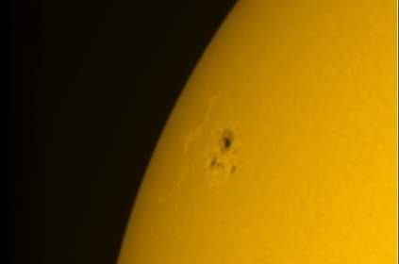
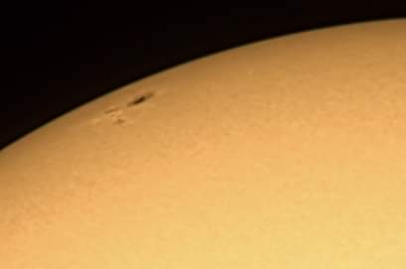
LE MACCHIE SOLARI
Si illustra un esperimento attraverso il quale abbiamo stimato il periodo di rotazione del Sole, sfruttando il moto delle macchie solari.
Le macchie solari sono caratterizzate da una temperatura minore rispetto alle aree circostanti , dovuta all'inibizione del trasporto dell'energia verso la fotosfera per la presenza di un'intensa attività magnetica, che le rende più scure rispetto al resto del manto, per contrasto.
Queste ultime sono delle regioni visibili nella parte più bassa dell'atmosfera del Sole.
Foto di Tommaso Nicolò
Il nostro obiettivo è quello di sfruttare il moto delle macchie solari per poter stimare il periodo di rotazione solare.
Come è ormai noto il corpo celeste compie un moto di rotazione intorno al proprio asse e, poiché le macchie si trovano sulla fotosfera, ruoteranno con essa.

Slide 3
ESPERIMENTO
STRUMENTI:
Software Jhelioviewer
Software Excel
Immagini della stessa macchia solare ottenute nel continuo dallo strumento HMI a bordo del satellite SDO e prese a distanza di un giorno e per almeno 10 giorni consecutivi.
STEP:
Prendere immagini della macchia solare da Jhelioviewer
Osservare il moto della macchia per almeno 10 giorni
Effettuare i calcoli e ricavare il periodo di rotazione solare
Inserire i dati sul programma di elaborazione dati (Excel)
Ripetere il procedimento per più macchie a latitudini diverse

Slide 4
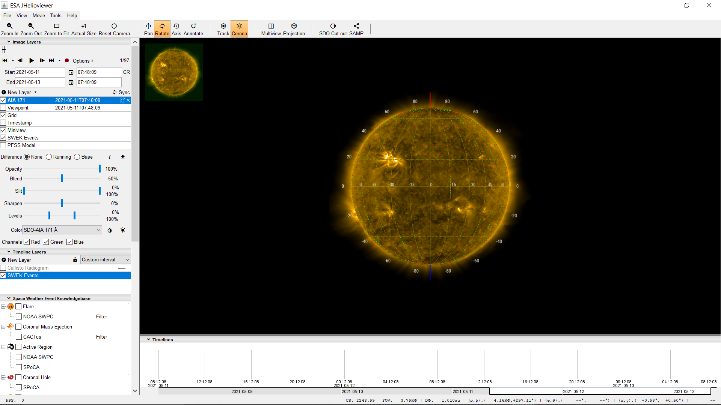
SOFTWARE VISUALIZZAZIONE MACCHIE
Abbiamo analizzato il moto delle macchie solari in un intervallo di tempo di 13 giorni utilizzando il programma di analisi di immagini JHelioviewer e, con i dati ottenuti, abbiamo costruito una rappresentazione euclidea bidimensionale da cui stimare la velocità angolare ω e, quindi, il periodo di rotazione.
JHelioviewer è un avanzato programma prodotto dall’ESA JHELIOVIEWER TEAM, basato sullo standard di compressione JPEG 2000 e utilizzato a livello globale. Esso consente l’accesso ai dati di alcuni telescopi spaziali, tra cui SDO di proprietà della NASA, selezionato per condurre il nostro esperimento.

Slide 5
DATI E ANALISI
Abbiamo scelto di studiare il periodo per una tripletta di macchie a latitudini diverse tra i 15° ed i 30°. Le macchie osservate sono le seguenti:
LATITUDINE 15°
Data Giuliana: 2456320.81255-2456322.81255
LATITUDINE 23.5° Data Giuliana:
2457098.81255-2457109.81255
LATITUDINE 30°:
Data Giuliana:
2457002.81255-2457014.81255

Slide 6
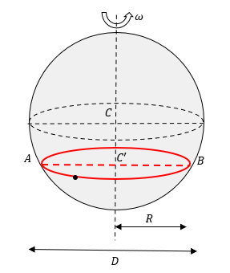
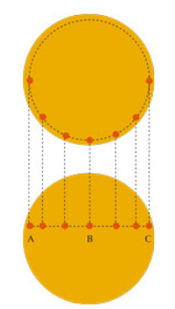
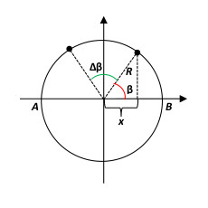
DATI E ANALISI
Una volta misurate le macchie sorge un problema circa l'utilizzo dei dati, in quanto il Sole può essere approssimato ad una sfera che, però, noi osserviamo come un disco. Questa proiezione fa sì che le macchie più vicine al bordo del disco sembreranno compiere un percorso molto più breve rispetto alle stesse macchie in prossimità del centro del disco. (Fig.1)
Ricordiamo che il procedimento che da qui in seguito descriveremo andrà replicato per ogni macchia.
Quando eseguiamo le misure con JHelioviewer stiamo osservando la proiezione del moto circolare lungo il diametro solare, ottenendo i valori della nostra x cioè la longitudine. Definiamo AB il diametro, l’angolo al centro e R il raggio. (Fig.2,3)
Fig.1
Fig.2
Fig.3

Slide 7
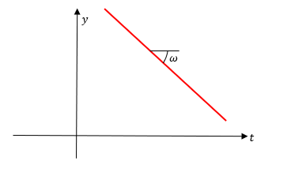
CALCOLI
Dalla trigonometria sappiamo che:
x = R cosβ
x = Rcos(ωt+α) dove ω è la velocità angolare e α la longitudine iniziale del moto circolare
x/R = cos(ωt+α)
arccos(x/R) = ωt+α
Detto: y = arccos(x/R)
otteniamo che: y = ωt+ α che è una funzione lineare con pendenza ω. (Fig.4)
Fig.4

Slide 8
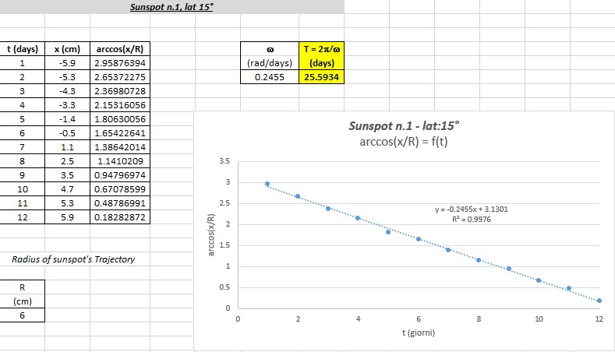
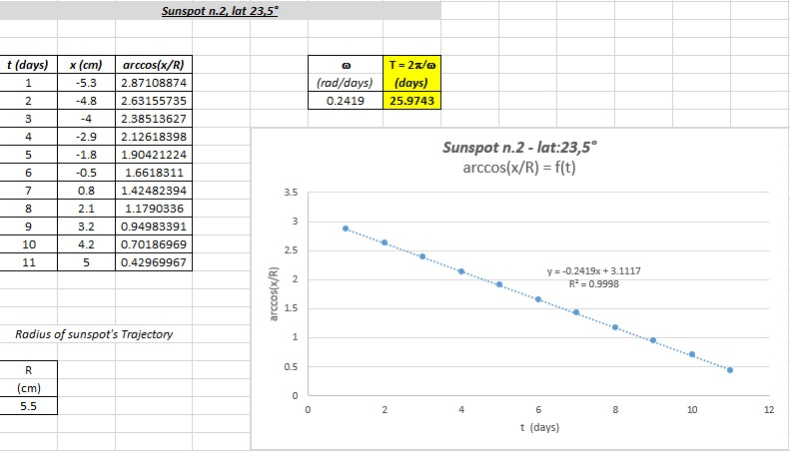
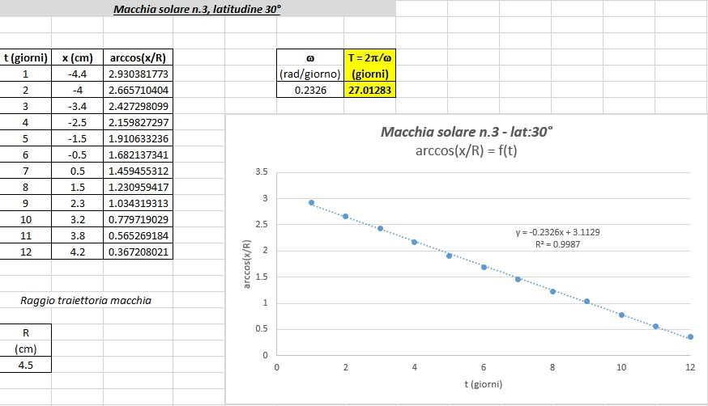
GRAFICI
MACCHIA 1:
MACCHIA 2:
MACCHIA 3:

Slide 9
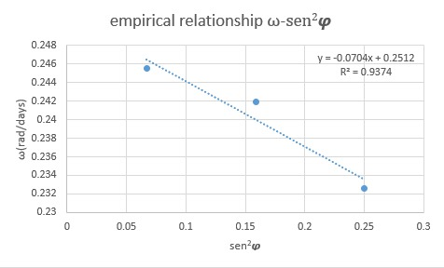
RISULTATI E DISCUSSIONE
Quello che risulta dal nostro esperimento è che il periodo di rotazione non è costante ma differenziale, infatti aumenta all’aumentare della latitudine. (Fig.5)
LATITUDINE (°) | PERIODO DI ROTAZIONE SOLARE
15 | 25.59342
23.5 | 25.97431
30 | 27.01283
Le misure della velocità angolare possono essere utilizzate per ricavare la variazione della stessa alle differenti latitudini solari, nota come legge di rotazione differenziale. La correlazione empirica comunemente utilizzata per esprimere questa legge è (Poljančić):
ω(φ) = A + B sen²φ
Fig.5
dove φ è la latitudine eliografica, e A, B sono parametri della rotazione differenziale solare. In particolare per φ= 0°, A è la velocità angolare equatoriale solare.
Sempre tramite il programma di elaborazione dati andiamo a ricavare un’equazione interpolante che descrive la variazione della velocità angolare (e quindi del periodo) alle varie latitudini. Si lega empiricamente ω al sen²φ dove φ è la latitudine media alla quale ruota la macchia solare.
Da questa equazione andiamo ad effettuare un fit lineare: (Fig.6)
Fig.6

Slide 10
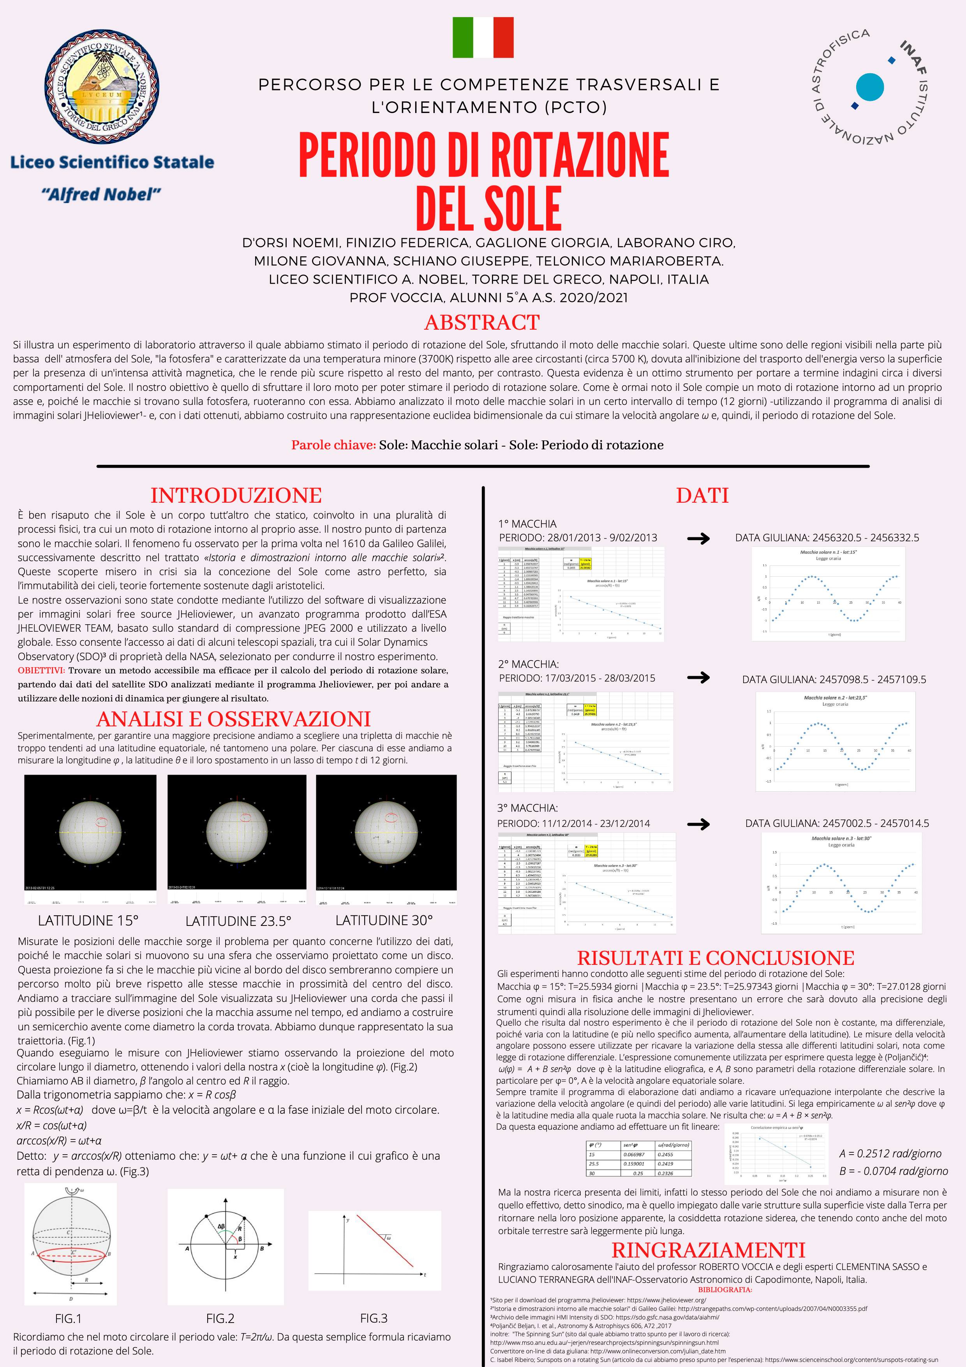
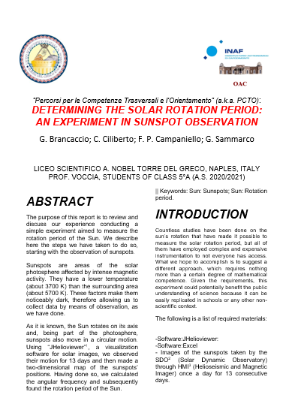
RISULTATI E DISCUSSIONE
Ma la nostra ricerca presenta dei limiti, infatti lo stesso periodo del Sole che noi andiamo a misurare non è quello effettivo, detto sinodico, ma è quello impiegato dalle varie strutture sulla superficie viste dalla Terra per ritornare nella loro posizione apparente, la cosiddetta rotazione siderea, che tenendo conto anche del moto orbitale terrestre sarà leggermente più lunga.
Vista la semplicità dell’esperimento e i risultati soddisfacenti a cui siamo pervenuti, possiamo affermare che l’esperimento, tenendo conto dei suoi limiti, ha avuto successo.
I NOSTRI ELABORATI
POSTER SCIENTIFICO
SCIENTIFIC PAPER

Slide 11
$$2R:D=2r:F$$
$$2R=2r∙\frac{D}{F}$$
$$2R$$
$$2r$$
Immagine riflessa
$$2R=1366153±31643 km$$
Sole
Specchietto piano
D: distanza Terra - Sole
F: specchio - immagine

Slide 12
RINGRAZIAMENTI
Ringraziamo calorosamente per l'aiuto il professor ROBERTO VOCCIA e i ricercatori CLEMENTINA SASSO e LUCIANO TERRANEGRA dell'INAF-Osservatorio Astronomico di Capodimonte, Napoli, Italia.
BIBLIOGRAFIA
Sito per il download del programma Jhelioviewer: https://www.jhelioviewer.org/
"Istoria e dimostrazioni intorno alle macchie solari" di Galileo Galilei: http://strangepaths.com/wp-content/uploads/2007/04/N0003355.pdf
Archivio delle immagini HMI Intensity di SDO: https://sdo.gsfc.nasa.gov/data/aiahmi/
Poljančić Beljan, I. et al., Astronomy & Astrophisycs 606, A72 ,2017
"The Spinning Sun” (sito dal quale abbiamo tratto spunto per il lavoro di ricerca): http://www.mso.anu.edu.au/~jerjen/researchprojects/spinningsun/spinningsun.html
Convertitore on-line di data giuliana: http://www.onlineconversion.com/julian_date.htm
C. Isabel Ribeiro; Sunspots on a rotating Sun (articolo da cui abbiamo preso spunto per l’esperienza): https://www.scienceinschool.org/content/sunspots-rotating-sun

Slide 13
GRAZIE PER L’ATTENZIONE !

